Slide 1

La FIN DE VIE:
QUELS ENJEUX ?
Observatoire national de la fin de vie
FHP – CONGRES DES REPRESENTANTS D’USAGER

Slide 2
L’OFFRE DE soins palliatifs en 2013
120
Unités de Soins Palliatifs
360
Equipes Mobiles de Soins Palliatifs
5600
Lits Identifiés de Soins Palliatifs

Slide 3
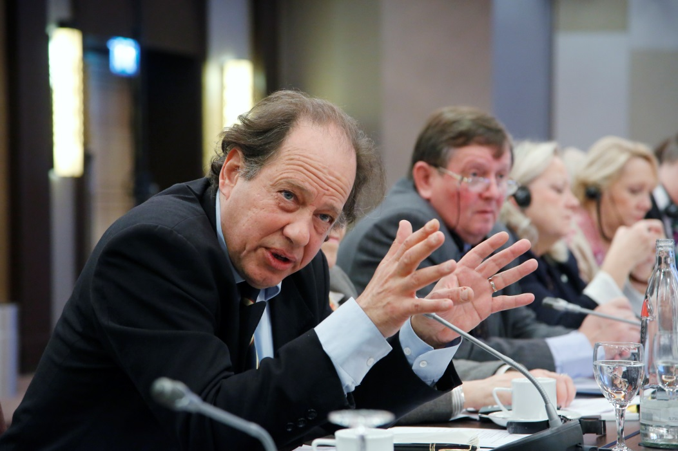



Le DEBAT PUBLIC SUR LA FIN DE VIE
Mars 2012
1) Cartographie de l’opinion publique
2) Etat des lieux des demandes
et des pratiques d’euthanasie
Décembre 2012
Remise du rapport Sicard au Président de la République
Juin 2013
Publication de l’avis du CCNE
« Fin de vie, autonomie de la personne, volonté de mourir »
Automne 2013
Mise en place des « Etats Généraux de la Fin de Vie »
Décembre 2012: remise du Rapport Sicard au Président de la République
Juin 2013: publication du rapport du CCNE
Automne 2013: Etats Généraux de la Fin de Vie

Slide 4

L’APPLICATION DE LA LOI LEONETTI
2/3
45%
… des patients pour lesquels une décision de limitation ou d’arrêt des traitements a été prise
n’étaient pas en capacité de participer à la décision…
… des personnes décédées ont été
concernées par une décision de limitation
ou d’arrêt des traitements
39%
20%
… de ces décisions ont été discutées
avec d’autres médecins, et 27% ont fait
l’objet d’une concertation avec les soignants
… des patients qui auraient pu
participer à la décision n’ont
pourtant pas été sollicités
Etude nationale menée par l’INED en 2010
Publication en décembre 2012
4 891 situations de fin de vie
Etude entièrement anonyme

Slide 5
Un constat: Les patients ne connaissent pas leurs droits
Des français ne savent pas que l’acharnement thérapeutique est interdit par la loi…
… et qu’ils peuvent demander l’arrêt de tout traitement
Des patients
en fin de vie
ont rédigé des
« Directives anticipées »
(Ined, 2012)
2,5%
Des patients
en fin de vie
ont désigné une
« personne de confiance »
(Ined, 2012)
25%
78%

Slide 6
Améliorer le respect des droits ?
La formation des professionnels, en particulier dans les services qui sont rarement confrontés à des situations de fin de vie.
L’information des patients et de leurs proches: les usagers doivent être en capacité d’exiger le respect de leurs droits
Exiger la traçabilité des décisions: « on ne devrait jamais faire ce que l’on n’est pas capable d’écrire noir sur blanc… »

Slide 7


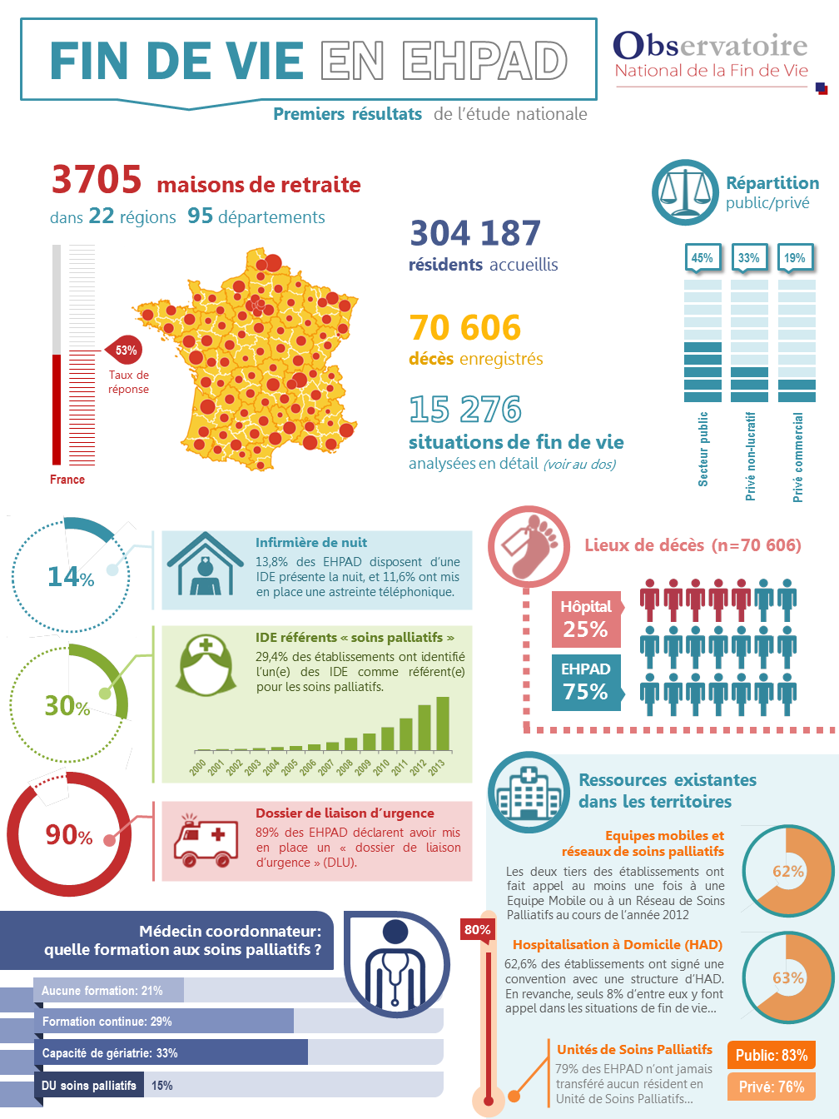
Handicap
Domicile
EHPAD

